Slide 1
МУНИЦИПАЛЬНОЕ ДОШКОЛЬНОЕ ОБРАЗОВАТЕЛЬНОЕ УЧРЕЖДЕНИЕ «ДЕТСКИЙ САД «БЕРЕЗКА» СЕЛА ПИТЕРКА ПИТЕРСКОГО РАЙОНА САРАТОВСКОЙ ОБЛАСТИ

Slide 2
Воспитатель детского сада Бурнаева Ирина Юрьевна

Slide 4
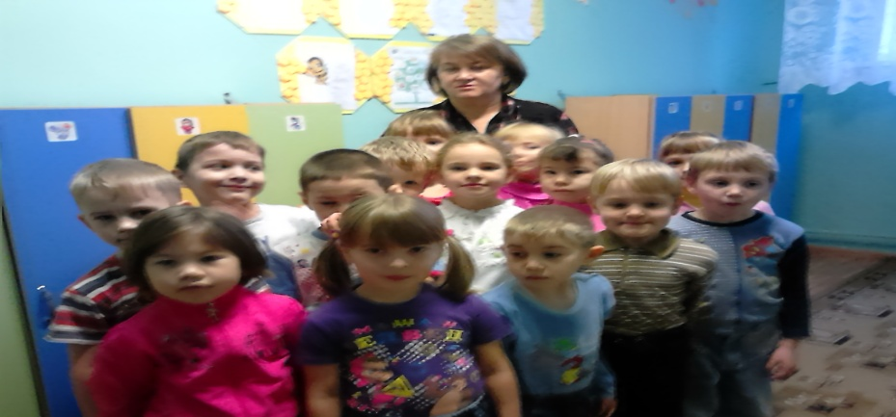
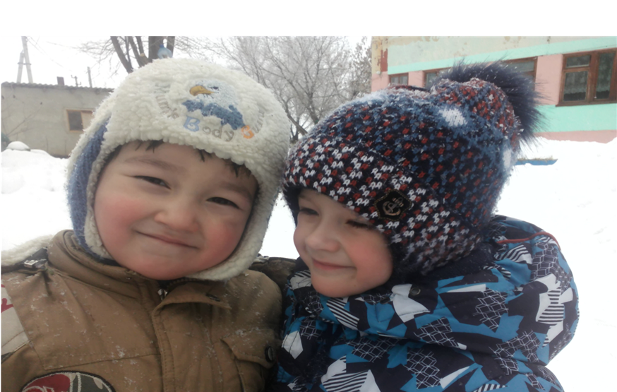
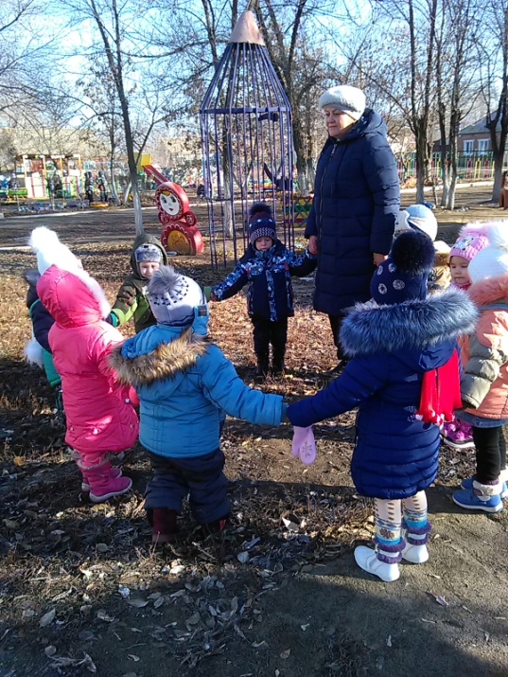
Называют детский сад

Slide 5
Детям посвятила я судьбу много лет назад

Slide 6
И, сохранив в сердцах любовь, Мы можем от души смеяться

Slide 7
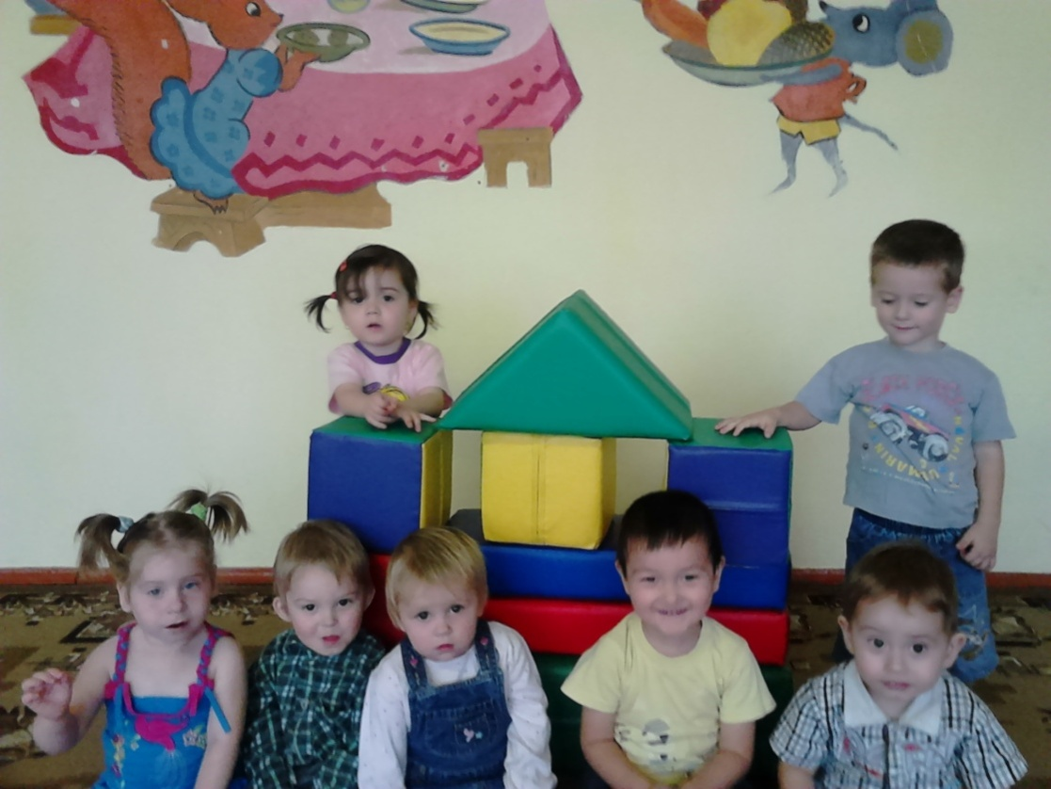
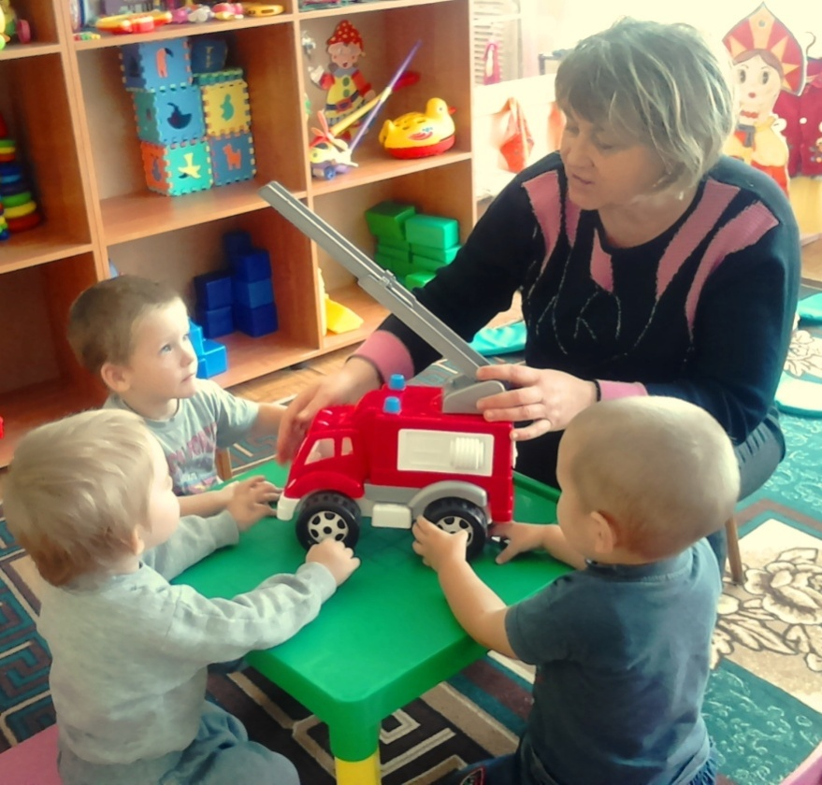
Я с ними попадаю в детство вновь,
Где будем в облаках купаться!

Slide 8
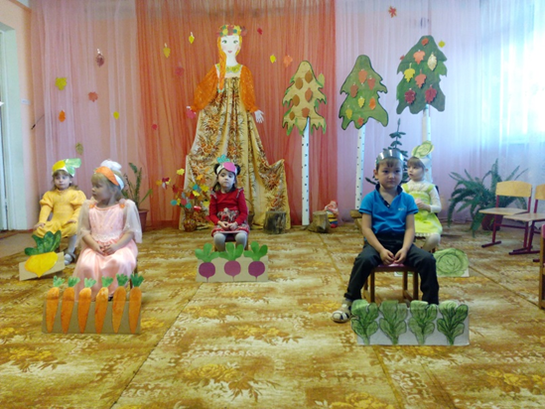
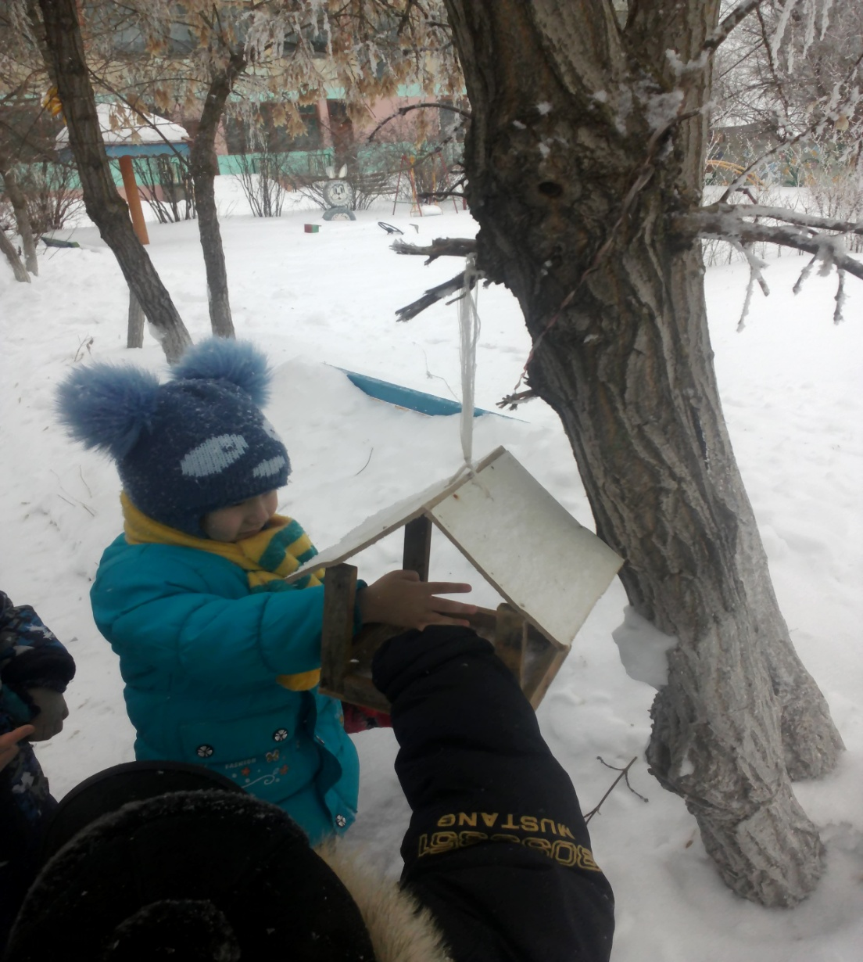
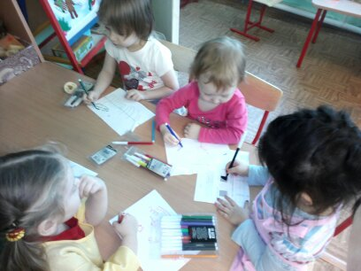

Slide 11
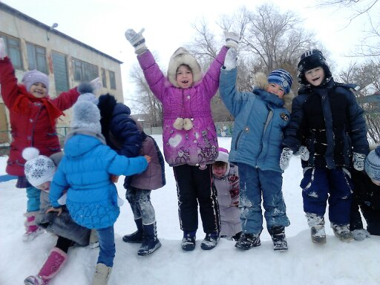
Называют детский сад

